Slide 1

Cliente-Servidor
Sistemas Distribuídos
Prof.: João Cláudio

Slide 2
Índice
Introdução
Arquiteturas
WebServices
Conclusão
Referências

Slide 3
Sistemas Centralizados
Toda GUI, Lógica e Dados em um só lugar: serviços, sistema e aplicação.
Serviços
Sistema
Aplicação

Slide 4
Sistemas Distribuidos
Diversas maneiras de separar serviço, sistema e aplicação.
Melhor custo/processamento.
Maior tolerância a falhas
Exemplos: P2P, Grid, Cliente Servidor

Slide 5
Cliente-Servidor: Características
O servidor:
  oferece um serviço aos clientes
  passivo: responde aos pedidos dos clientes
  efetua um processamento específico
O cliente:
  ativo: submete pedidos ao servidor
  implementa a interface com o usuário
O serviço:
  constitui o contrato entre as partes

Slide 6
Introdução
Em um nível mais alto de abstração é a base de todo sistema distribuído.
Envolve um dispositivo (cliente) requisitando um serviço em outro dispositivo (servidor).
É o modelo mais comum na Internet.
Atualmente utiliza-se modelos assimétricos.

Slide 7
Introdução (cont.)
Pode envolver vários dispositivos diferentes (celular, pc, handheld...)
Processo rodando no cliente se utiliza de processo rodando no servidor através de serviços e trocas de mensagens.
A tecnologia que mais se destaca na internet é a de Web Services.

Slide 8
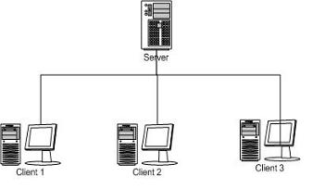
Arquiteturas
Arquitetura Clássica

Slide 9
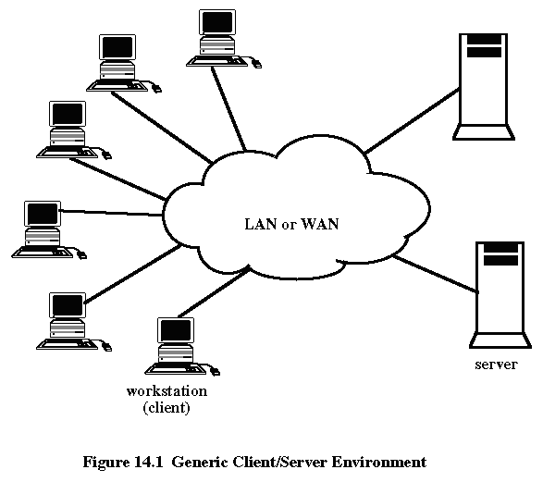
Arquitetura (cont.)
Arquitetura na Internet

Slide 10
Arquitetura na Internet
Surgimento da “internet cloud” requer protocolos padronizados, escalabilidade e transparência e segurança.
Serviços de localização de serviços.
Dispositivos podem ser cliente e servidor ao mesmo tempo.

Slide 11
O Middleware
Camada entre a aplicação e o sistema ou entre sistemas, responsável pela transparência nos pedidos de serviço.
Infra-estrutura para:
  Execução (sistema operacional)
  Comunicação (protocolos)
  Gerenciamento (ferramentas de suporte)
Presente no cliente e no servidor

Slide 12
Nível: aplicação ou sistema ?
C/S a nível
de aplicação
C/S a nível
de sistema
Aplicação
Aplicação
Sistema
Sistema
Hardware
Hardware
Aplicação
Sistema
Sistema
Hardware
Hardware

Slide 13
Clientes gordos ou magros ?
Aplicação: GUI + lógica + dados
Onde separar cliente e servidor ?
  Fat Server : lógica no servidor
  Fat client : lógica no cliente
Fat client
Thin server
GUI
Lógica
Dados
Thin client
Fat server

Slide 14
Clientes gordos ou magros ?
GUI
Cliente
GUI
Lógica
Lógica
Dados
Servidor
Dados
Arquivos
Bancos de dados
Transações
WWW

Slide 15
Gordos X Magros
Cliente gordo:
    menos processamento para o servidor
    possivelmente mais tráfego na rede
    cliente é mais sensível a mudanças
Cliente magro:
    mais processamento no servidor
    menos tráfego na rede
    manutenção mais simples

Slide 16
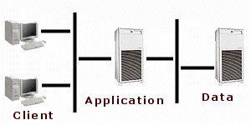
Arquitetura 3-tiers
Separação completa:
    cliente: interface com o usuário (browser)
    aplicação: lógica do negócio (servidor HTML/JSP)
    dados: informações armazenadas (BD)

Slide 17
Comparativo
Tolerância a falhas:
  Centralizado < Cliente/Servidor < P2P
Segurança:
  Centralizado > Cliente/Servidor > P2P
Escalabilidade:
  Centralizado < Cliente/Servidor < P2P

Slide 18
Web Services
Web Services é um componente de aplicação acessível por meio de protocolos abertos
Interoperabilidade é a principal prioridade
Permite a infra-estrutura para criação de aplicações distribuídas (web ou não)
Utiliza protocolos Web como meio de transporte e comunicação
Alto grau de abstração em relação a linguagens de programação e plataformas de hardware / software

Slide 19
Web Services
Evolução de tecnologias de componentes distribuídos
  RPC - remote procedure calls
  ORPC, Objetos comunicam-se através de um protocolo de transporte.
    DCOM, Corba, Java RMI.
  Messaging - MSMQ, MQSeries
É uma chamada de métodos remota que se utiliza dos protocolos de Internet.

Slide 20
Web Services
Interoperabilidade
  protocolo de comunicação
  formato de representação de dados
  linguagens de descrição
  mecanismo de descoberta

Slide 21
XML Web Services
Tentativa de tornar web services independente de plataforma.
Tudo baseado em XML
Web Services não é uma tecnologia Microsoft.
Padronização
  Linguagens e protocolos abertos
    HTTP
    XML
    SOAP
    WSDL
    UDDI

Slide 22
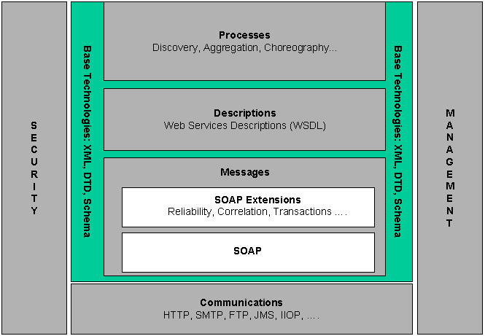
Web Services – Arquitetura em Pilha

Slide 23
Web Services
  Web browsers tornaram-se disponíveis para todas as grandes plataformas e são os grandes clientes de hoje em dia.
  Utiliza HTTP para transporte de dados
    Firewalls
    SOAP são chamadas HTTP GET e POST
    SOAP formatado em XML
  Pode ter suas chamadas dentro da aplicação cliente ou do servidor.

Slide 24
Web Services - SOAP
SOAP é o protocolo de comunicação para web services XML.
  Uma mensagem SOAP é apenas um XML bem formado junto encapsulado com elementos soap.
SOAP define apenas o padrão de mensagens.
SOAP define o padrão de representação de erros.

Slide 25
Web Services - WSDL
WSDL
  Web Service Description Language.
  WSDL é um documento XML que descreve um conjunto de mensagens SOAP e como elas são trocadas.
  Permite a descrição de um serviço e seu comportamento.

Slide 26
Web Services - UDDI
UDDI - Universal Discovery Description and Integration
  Iniciativa para padronizar a maneira como os web services são encontrados.
  API baseada em SOAP para se procurar em repositorios de web services.
  Torna possível para os desenvolvedores encontrar o WSDL dos web services que eles procuram.

Slide 27
Web Services
Traz um maior desacoplamento ao modelo Cliente-Servidor.
  Formação de contratos ad-hoc
Permite uma distribuição mais fácil dos serviços.
  Várias APIs disponíveis na WEB: google, bolsas de valores, previsão do tempo...
Promete quebrar as barreiras entre tecnologias.
Microsoft promete desempenho muito superior ao da Sun com o .NET 2.0

Slide 28
Conclusão
Cliente-Servidor é um paradigma que deve permanecer por bastante tempo.
Web Services fornece a interoperabilidade que a internet precisa.
Tendência de cada vez mais os clientes se tornarem dispositivos moveis.
Existem várias arquiteturas diferentes e bem estudadas para resolver a maioria dos problemas.

Slide 29
Referências
http://compnetworking.about.com/od/networkdesign/l/aa050201a.htm
http://www.sei.cmu.edu/str/descriptions/clientserver_body.html
http://www.webdevelopersnotes.com/basics/client_server_architecture.php3
http://docs.hp.com/en/B2355-90136/ch01s03.html
http://osr5doc.ca.caldera.com:457/netguide/disockT.client_server_model.html
http://www.zefhemel.com/archives/2004/10/19/distributed-systems-week-part-ii-the-client-server-model
http://www.microsoft.com
http://www.w3.org/

